Slide 1
Chatpter 01
소프트웨어 공학 소개
01 소프트웨어의 이해
02 공학과 소프트웨어 공학의 이해
03 소프트웨어 개발 단계의 소개
요약
연습문제

Slide 2
소프트웨어의 특징을 살펴본다.
소프트웨어 공학의 뜻을 이해한다.
소프트웨어 개발 단계를 알아본다

Slide 3
Section 01 소프트웨어의 이해

Slide 4
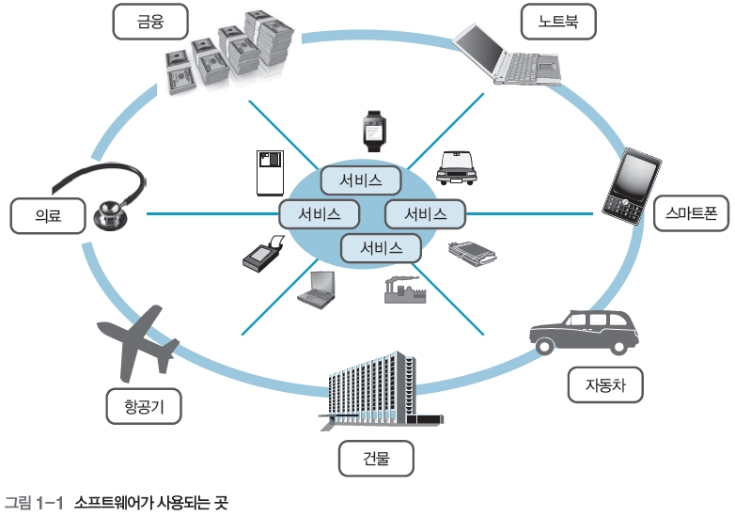
1. 소프트웨어가 사용되는 곳

Slide 5
2. 프로그램과 소프트웨어
프로그램
원시코드^{source code}
소프트웨어
원시코드^{source code}
모든 산출물(자료구조, DB구조, 테스트 결과 등)
각 단계마다 생산되는 문서
사용자 매뉴얼
→ 프로그램 뿐만 아니라 그 이상의 것도 포함하는 매우 포괄적인 개념

Slide 6
4. 소프트웨어의 특징
제조가 아닌 개발
제조: 정해진 틀에 맞춰 일정하게 생산하는 것으로, 많은 인력이 필요하고 능력별 결과물 차이가 근소함
개발: 개인 능력 별 결과물 차이가 매우 큼
소모가 아닌 품질 저하
H/W : 오래 사용하면 부품이 닳고, 고장 발생 빈도 높고, 기능도 떨어짐
S/W : 오래 사용해도 닳지 않고, 고장 발생 빈도 낮고, 기능도 동일 함

Slide 7
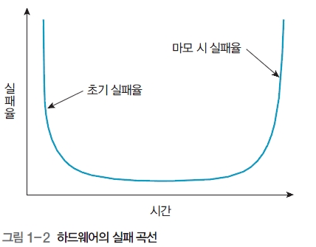
5. H/W 실패 곡선(욕조 곡선)의 특징
초기 실패율 높음
오류 해결
오랜 기간 동안 사용
주변 환경 문제 발생
(먼지, 진동)
다시 실패율 증가

Slide 8
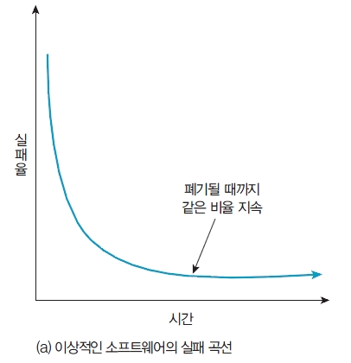
6. 이상적인 소프트웨어 실패 곡선
특징 : 이상적인 상황
개발 완료 후 변경 사항 없어야 함
개발 완료 후 환경 변화 없어야 함
발견되지 않은 오류로 초기 실패율 높음
오류 해결
오랜 기간 동안 사용

Slide 9
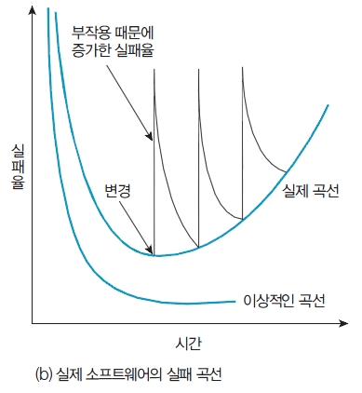
7. 실제 소프트웨어 실패 곡선
초기 실패율 높음
오류 해결
실패율 낮음
변경 발생
(기능 추가 및 수정)
변경으로 인한 부작용
실패율 급격히 증가

Slide 10
8. 소프트웨어의 당면 과제(1)
소프트웨어 개발의 느린 발전 속도
H/W의 발전: PC 및 스마트폰의 발전 속도(크기, 속도, 성능)
S/W 발전 속도: DOS ~ Windows 10
새로운 소프트웨어에 대한 사용자 요구의 증가
S/W의 발전 속도가 미처 따라가지 못함
H/W와 S/W의 개발 방법의 근본적인 차이 때문
H/W: 검증 받은 부품을 조립하는 형태의 생산
S/W: 처음부터 만들어가는 개발 형태
(해결 방안) CBD개발 방법론

Slide 11
8. 소프트웨어의 당면 과제(2)
관리 기술의 부분적 활용
기계: 닦고, 조이고, 기름치고 => 수명 연장
S/W 개발에도 관리가 필요
비용 관리
일정 관리
개발자 관리
→ 도구를 활용한 적극적인 프로젝트 관리 필요

Slide 12
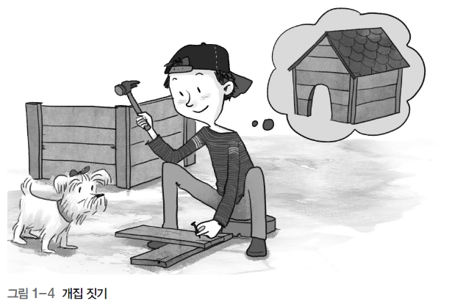
9. 소프트웨어 개발의 어려움(1)
개집 짓기
필요 도구: 망치, 톱, 줄자 등
설계 도면 필요 없음, 머릿속 구상만으로도 충분
혼자 가능, 만드는 과정 단순

Slide 13
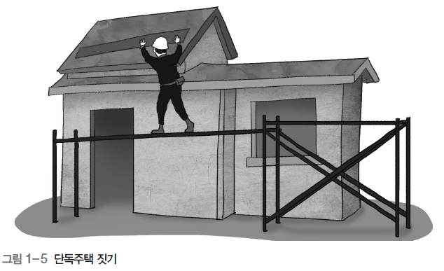
9. 소프트웨어 개발의 어려움(2)
단독주택 짓기
필요 도구: 레미콘과 같은 장비, 시멘트 등의 수 많은 자재
설계 도면, 건축 설계사 필요
많은 사람 참여, 만드는 공정 과정 필요

Slide 14

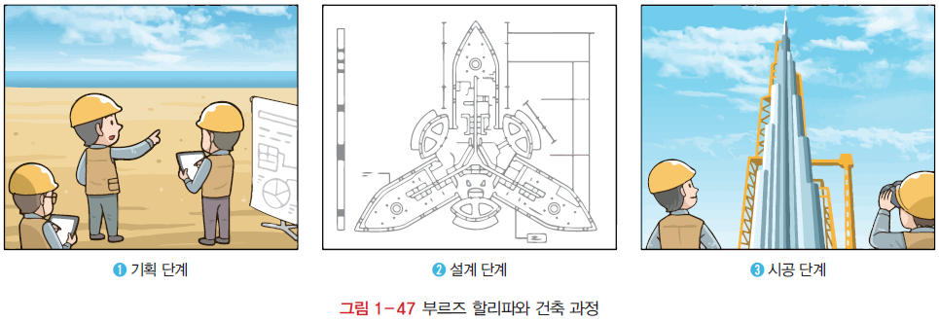
9. 소프트웨어 개발의 어려움(3)
대형 빌딩 짓기
필요 도구: 레미콘뿐만 아니라 크레인과 같은 대형 장비
설계 도면, 건축 설계사뿐만 아니라 내진 설계 필요
많은 사람이 참여할 뿐만 아니라 통제와 조정할 수 있는 조직(부서)이 필요
하중 문제 등 고려 사항이 많음

Slide 15
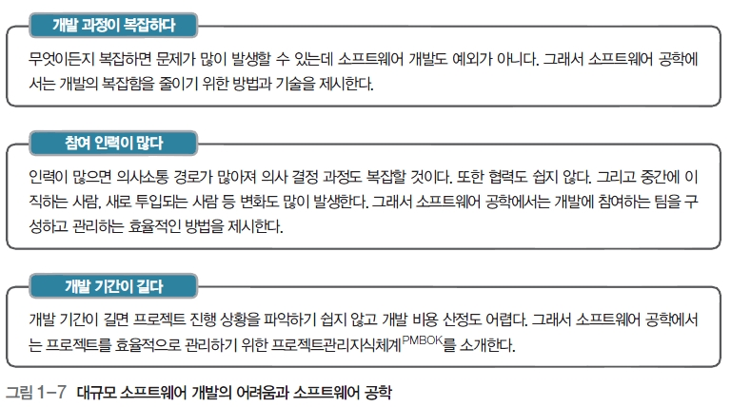
9. 소프트웨어 개발의 어려움(4)

